Slide 1
Programación II
Programación Orientada a Objetos y Arquitectura de Software en Java.
Empezamos 6:40 PM ..

Slide 2

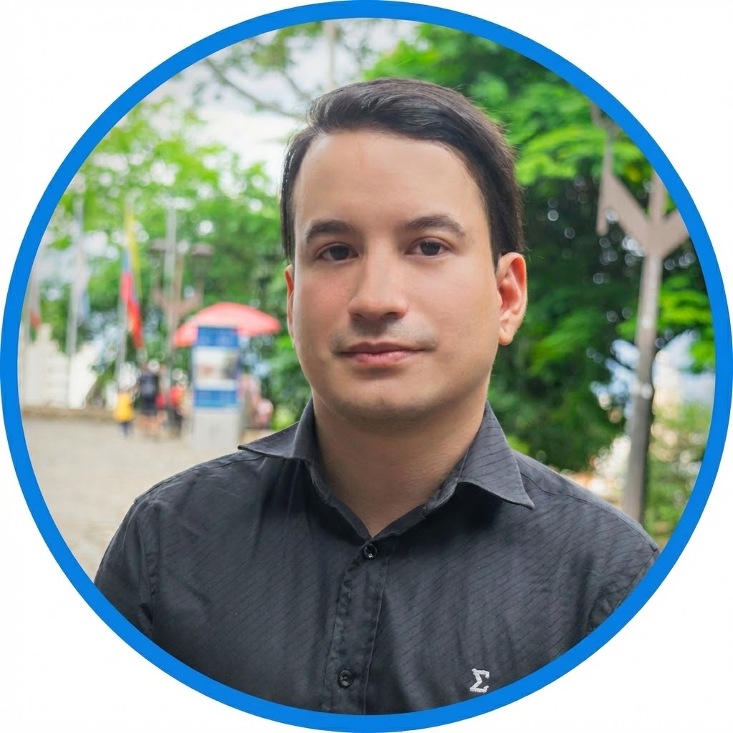

¿Quién soy?
Julian Castaño
Ingeniero de Sistemas
•
Lider Tecnico
•
Docente Universitario
•
AWS Solutions Architect
•
Conferencista en Tecnología
•
Candidato a Maestría en IA
julianacastano@profesores.uniajc.edu.co
linkedin.com/in/andresdfx
andres_dfx@hotmail.com

Slide 3




Metodología
6:30 PM - 6:40 PM Dudas antes de inicio
6:40 PM - 8:00 PM Teoría Core
8:00 PM - 8:15 PM Descanso
8:15 PM - 9:00 PM Taller Guiado * Calificable: Entrega máxima el domingo a las 11:59 PM.
9:00 PM - 9:05 PM Quiz Corto de Comprobación
9:05 PM - 9:10 PM Cierre y Asistencia

Slide 4
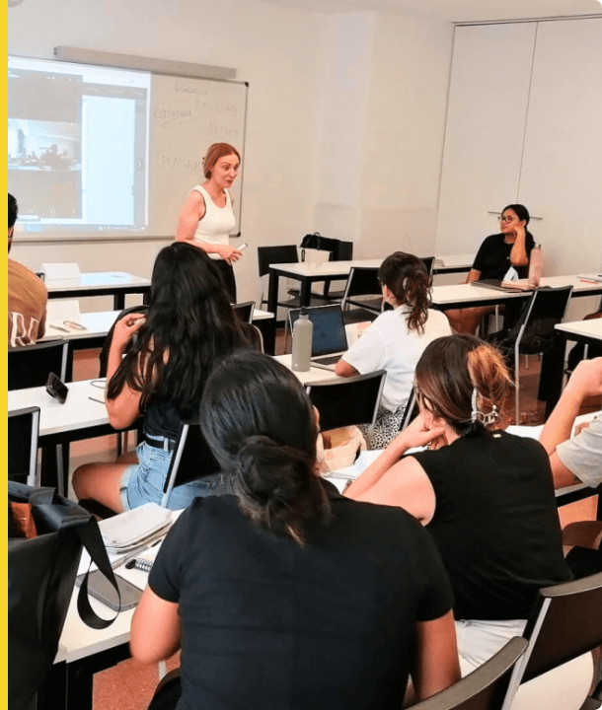
Reglas de Juego
Modalidad Presencialidad asistida: Dos semanas en el mes la clase será virtual
Participación Activa La asignatura se aprende haciendo, no solo mirando.
Acuerdo Pedagogico Acuerdo de clase que permite definir las reglas de juego
Metodología Dual Miércoles (Código en Java) + Jueves (Diseño en Seminario).

Slide 5









Aspectos de Evaluación
1° CORTE
2° CORTE
3° CORTE
Inicio: [ 04 / 03 / 2026 ]
Inicio: [ 15 / 04 / 2026 ]
Inicio: [ 20 / 05 / 2026 ]
Fin: [ 08 / 04 / 2026 ]
Fin: [ 13 / 05 / 2026 ]
Fin: [ 17 / 06 / 2026 ]
Parcial 1 | 10%
Talleres y Quiz | 10%
Asistencia | 10%
Parcial 2 | 10%
Talleres y Quiz | 10%
Asistencia | 10%
Parcial 3 | 15%
Proyecto Integrador | 20%
Asistencia | 5%

Slide 6
Listado de Sesiones

Slide 7
Clase 1 - Lectura sobre estructuras de datos.
Clase 2 - Implementación de listas simples.
Clase 3 - Desarrollo de prácticas guiadas.
Clase 4 - Análisis y aplicación de mapas.
Clase 5 - Diseño de ventanas simples.
Clase 6 - Implementación de eventos en interfaces.
Clase 7 - Aplicación de patrones en proyectos.
Clase 8 - Elaboración de documentación técnica.
Clase 9 - Refactorización con apoyo de IA.
Clase 10 - Lectura y escritura de archivos.
Clase 11 - Revisión de avances con IA.
Clase 12 - Ensamblaje de componentes del proyecto.
Clase 13 - Manejo avanzado de errores.
Clase 14 - Creación de presentaciones y demostraciones.
Clase 15 - Evaluación de proyectos.
Clase 16 - Entrega del informe final.

Slide 8






Recursos y Software
Java (JDK)
Apache NetBeans
JDoodle
Lenguaje de programación principal del curso. Fundamental para entender y aplicar los conceptos de la lógica orientada a objetos.
Entorno de Desarrollo Integrado (IDE) oficial del curso para la construcción, compilación y depuración de nuestros proyectos.
Plataforma y compilador online ligero para la ejecución y prueba rápida de fragmentos de código Java sin necesidad de instalación.

Slide 9
¿Alguna Pregunta?

